Slide 1
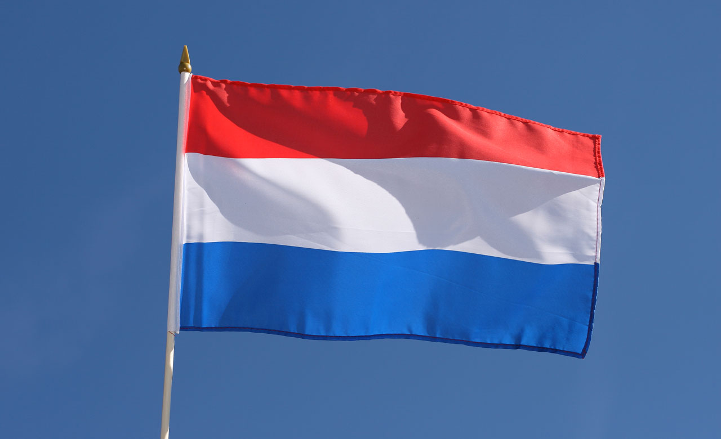
Les Pays-Bas
Présentation de Lisa

Slide 2
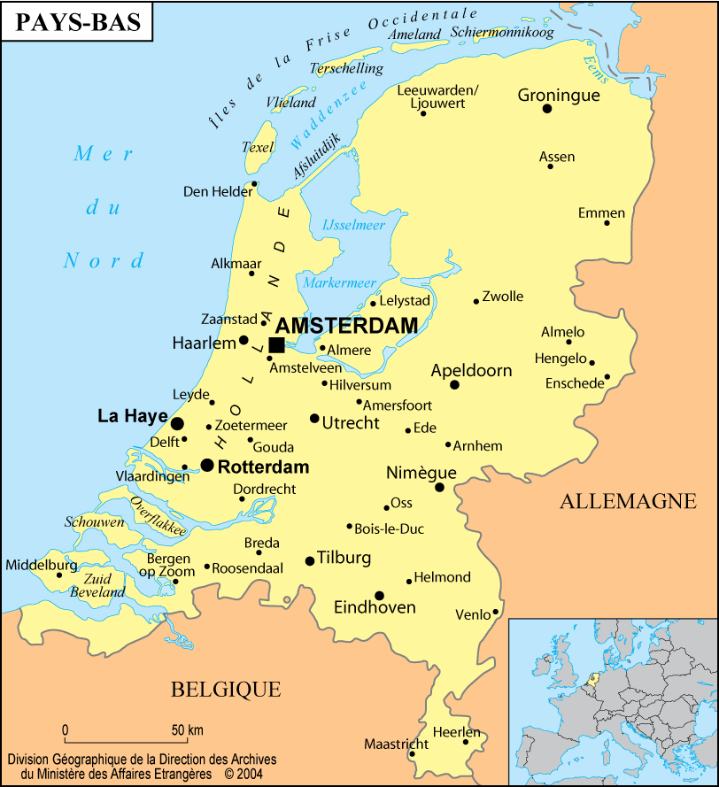
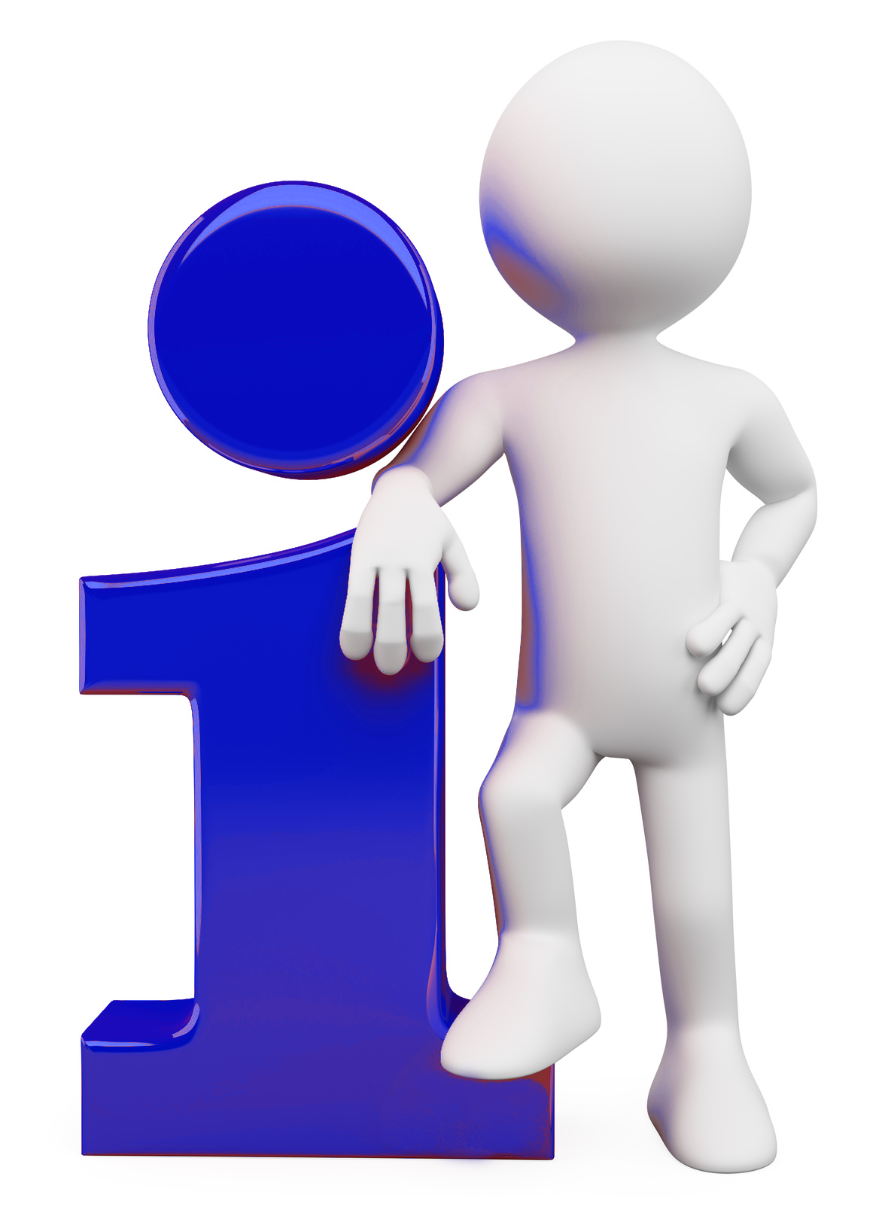
Localisation des Pays-Bas
Les Pays-Bas en Europe
Les Pays-Bas
Un quart du territoire est situé sous le niveau de la Mer du Nord ! Pour se protéger des inondations, le pays est bordé par de nombreuses digues.

Slide 3
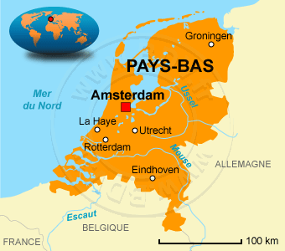
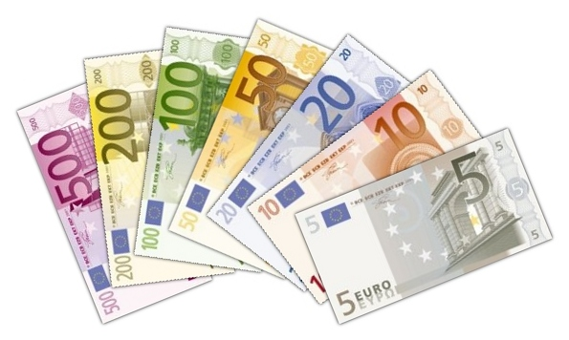
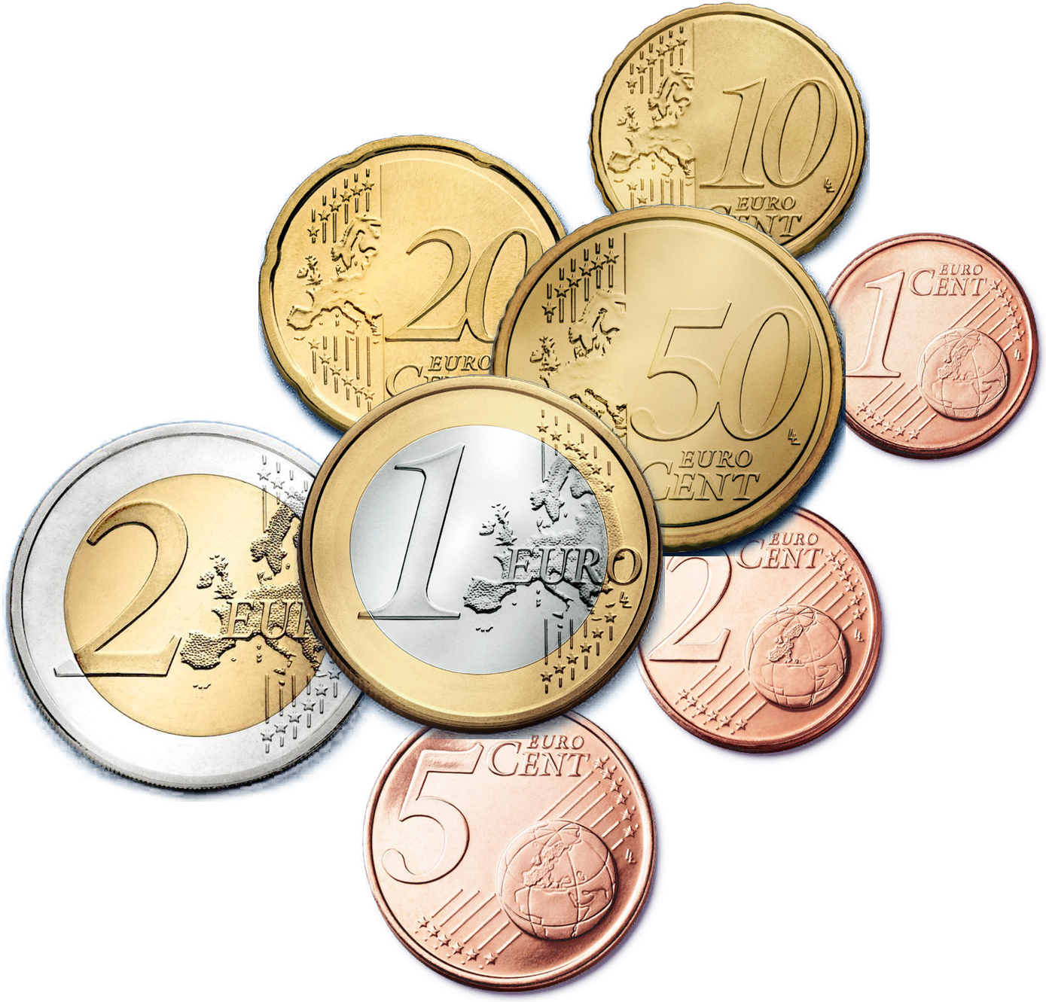
Identité des Pays-Bas
Forme de l’Etat : Monarchie constitutionnelle
Nom du Roi : Willem Alexander
Langue : Néerlandais
Capitale : Amsterdam
Superficie : 41 530 km²
Population : 17 millions d’habitants (néerlandais)
Monnaie : Euro

Slide 4
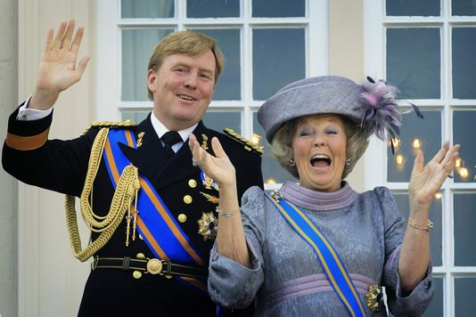
Le Roi
Le Roi s’appelle Willem Alexander.
Il devient Roi le 30 avril 2013, après l’abdication de sa mère Béatrix

Slide 5
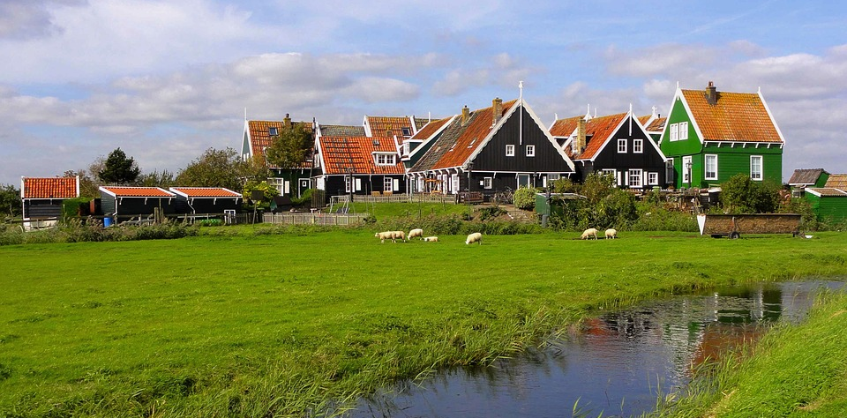
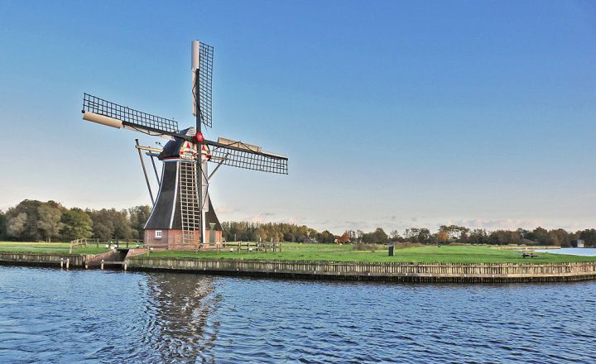
Paysages
De nombreux cours d’eau, des digues et des écluses
Les champs de tulipes et de nombreux moulins

Slide 6
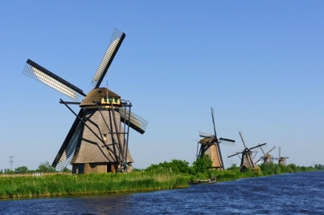
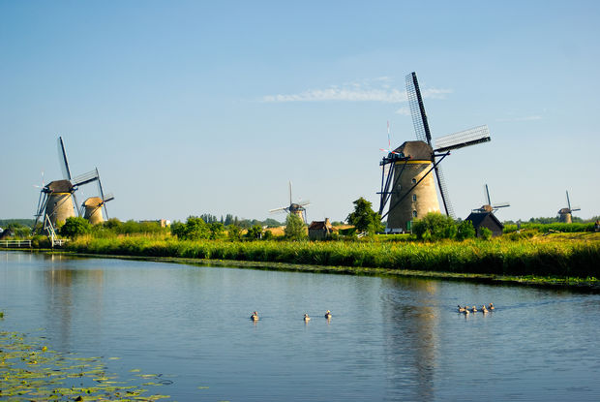
Les moulins
Les moulins sont un grand symbole des Pays-Bas.
A une époque, il y avait plus de 10 000 moulins. Aujourd’hui, il n’en reste plus que 1000.
Chaque type de moulins à vent en Hollande
a une fonction spécifique : pomper de l’eau, garder les polders au sec, scier du bois, moudre le blé…
Moulins de Kinderdijk
19 moulins à vent alignés, construits au XVIIIe siècle, faisant partie d’un système de gestion des eaux pour lutter contre les inondations.
En 1997, le site a été inscrit au patrimoine mondial de l'UNESCO

Slide 7
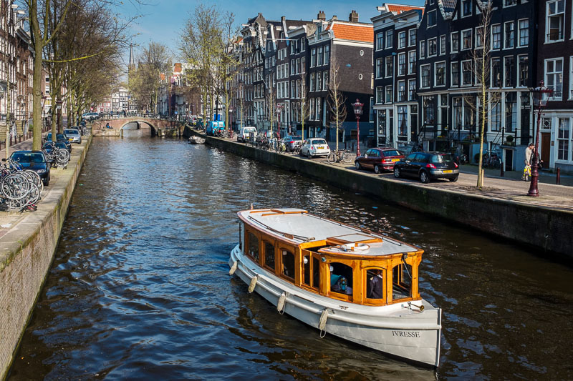
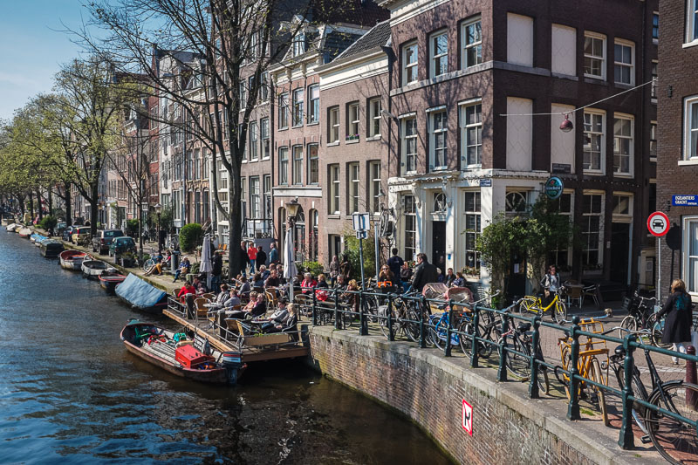
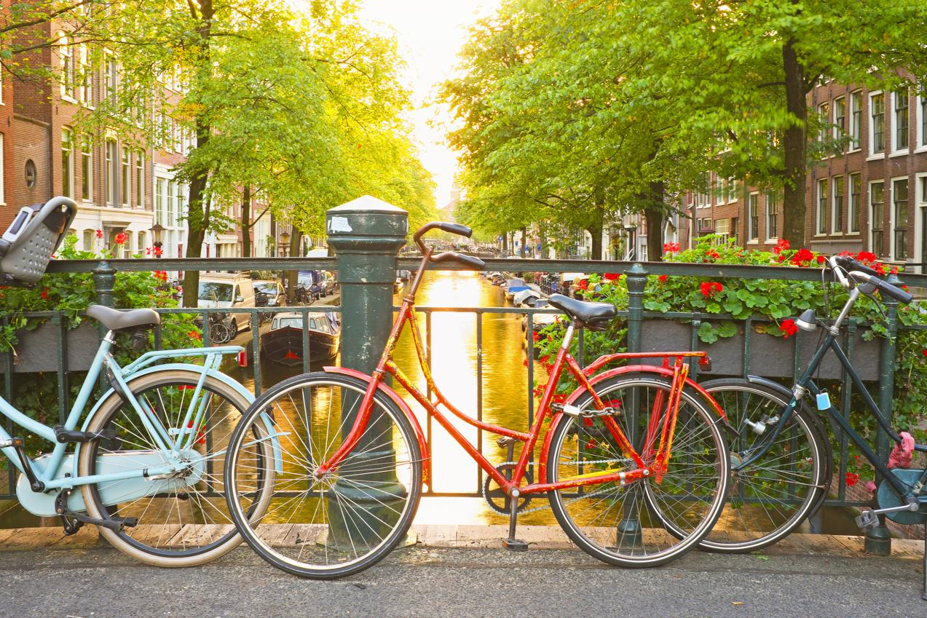
Les canaux d’Amsterdam
Les canaux d’Amsterdam sont célèbres. Ils sont l’identité de la ville et sont classés au Patrimoine Mondial de l’Unesco depuis 2010.
Amsterdam compte environ
1500 ponts qui permettent
de circuler facilement.

Slide 8
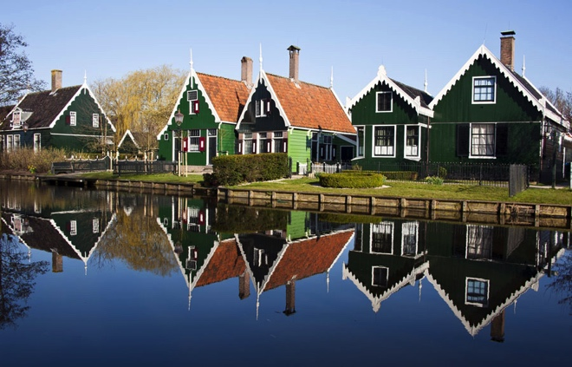
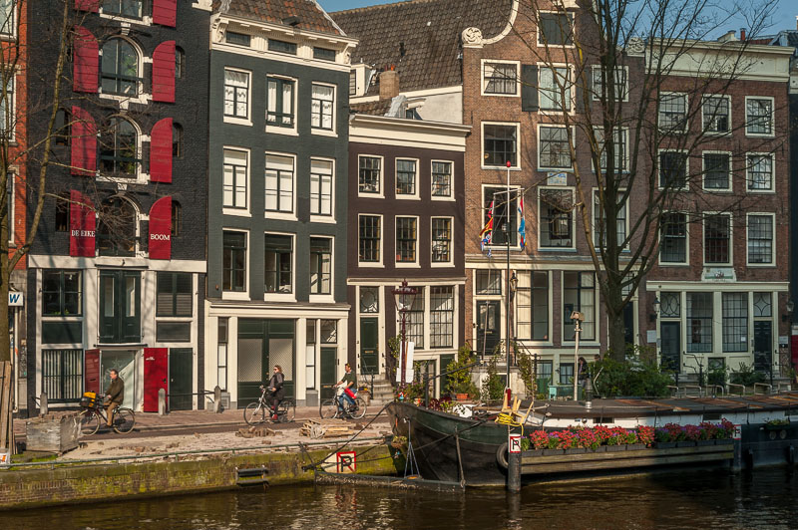
Maisons traditionnelles
Maisons d’Amsterdam
Façades étroites et grandes fenêtres pour laisser entrer la lumière
Maisons de campagne
Grandes maisons, souvent peintes en vert foncé et blanc

Slide 9
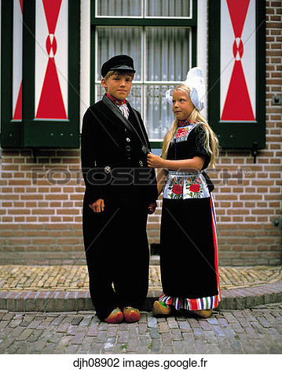
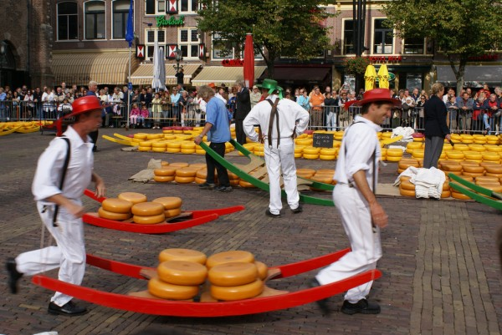
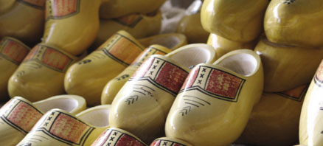
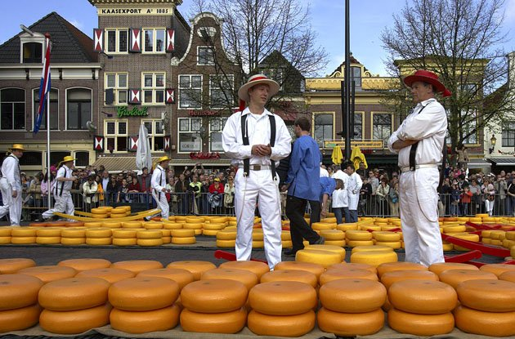
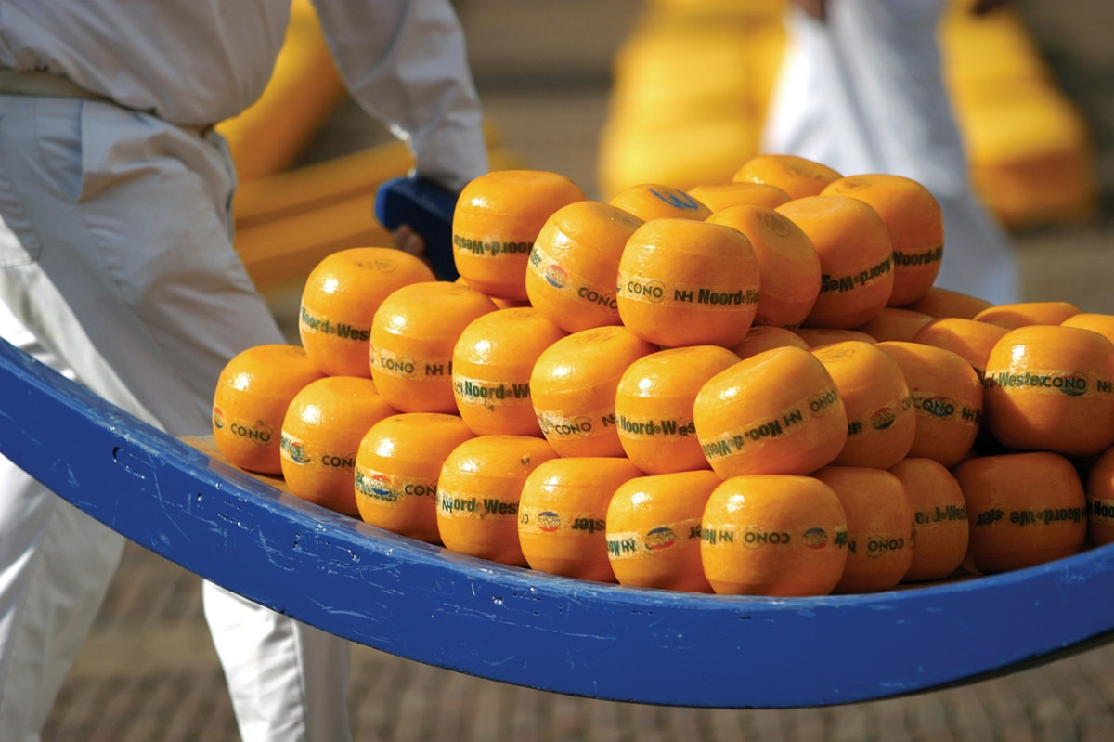
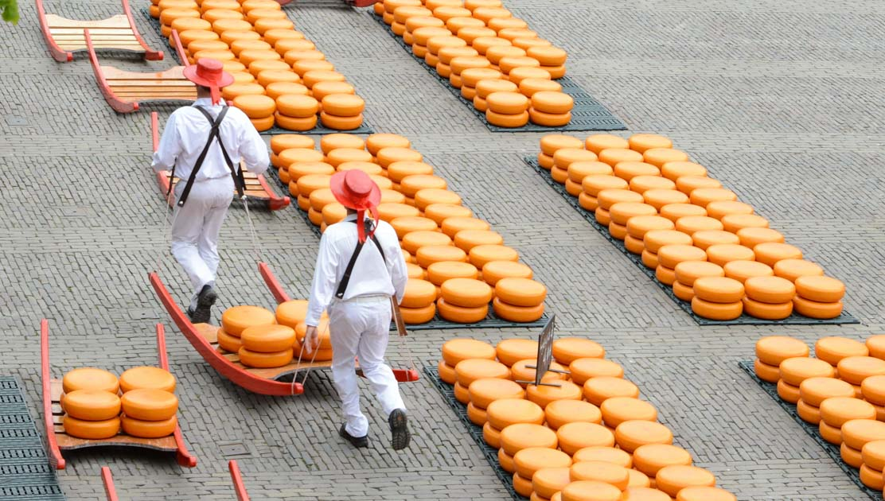
Le folklore hollandais
Le traditionnel Marché au fromage remonte à l’époque du Moyen Age.
Le prix du fromage est estimé, au kilo, en fonction de sa qualité. Pour cela,
il est « tapoté » à l’aide d’un instrument spécial, puis un échantillon est gouté.
Les négociations sur le prix se font toujours au terme d’une tape vigoureuse sur
la main. Une fois la vente conclue, les « porteurs » entrent en scène :
vêtus du costume blanc traditionnel,
ils portent les fromages sur un brancard
vers la balance publique.
Après la pesée, les fromages sont
marqués d’un trait blanc.

Slide 10
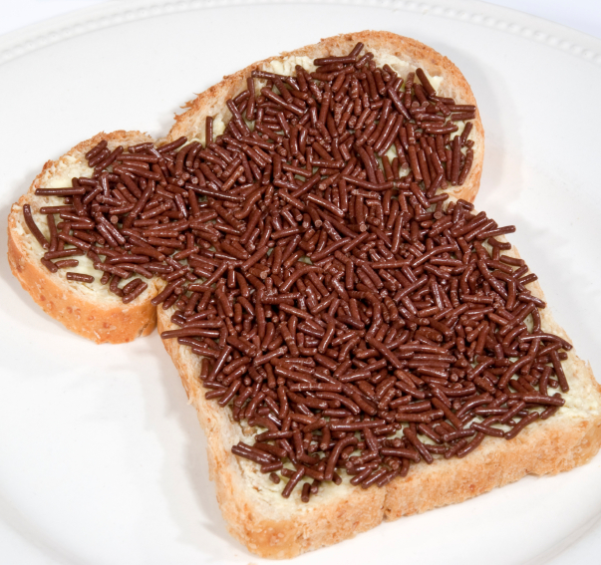
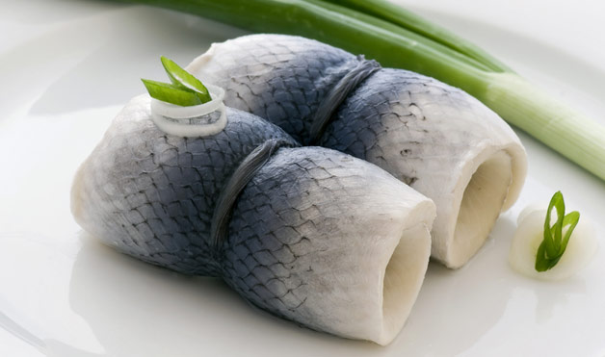
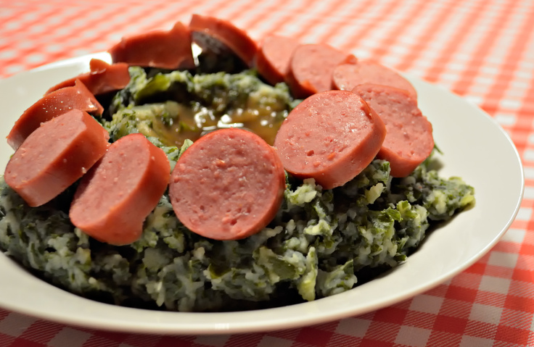
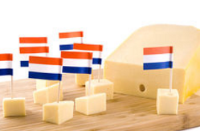
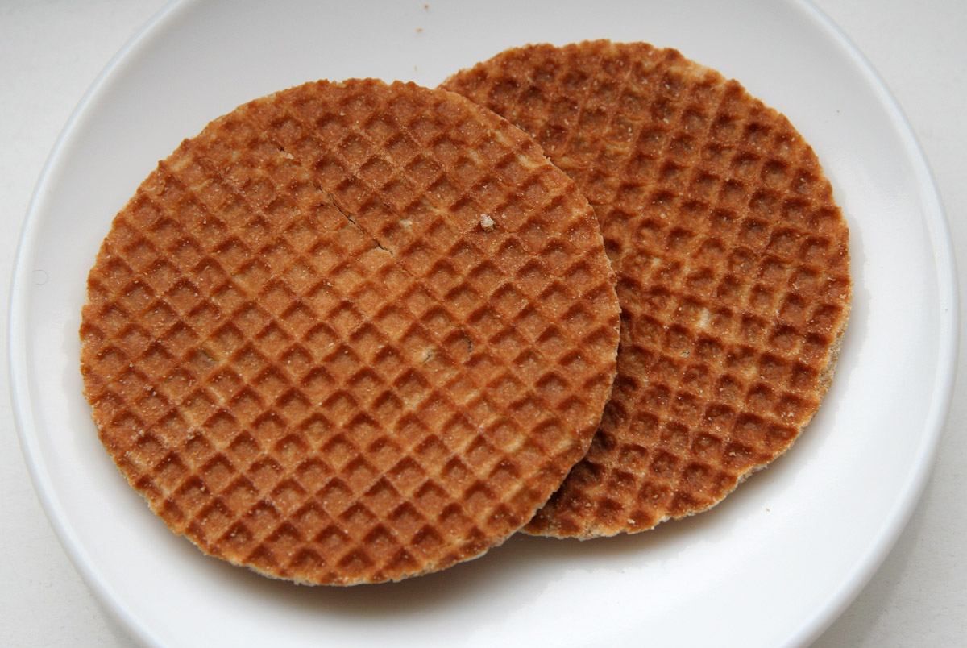
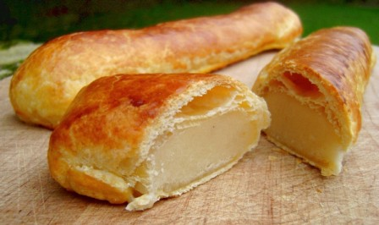
Les plats traditionnels
Tartine de Hagelslaag
Rollmops Hareng Fumé
Stamppot : purée de pomme de terre et de légumes verts, accompagnée de saucisse fumée
Fromage : gouda, édam…
Stroopwaffels
Amandelstaaf
Traditionnellement servi pour la St Nicolas (6 décembre)

Slide 11
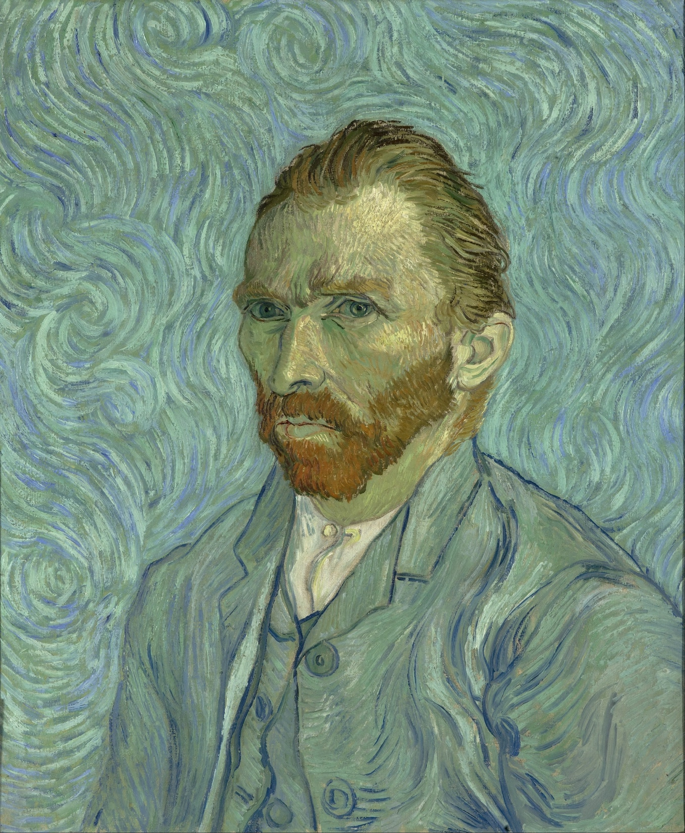
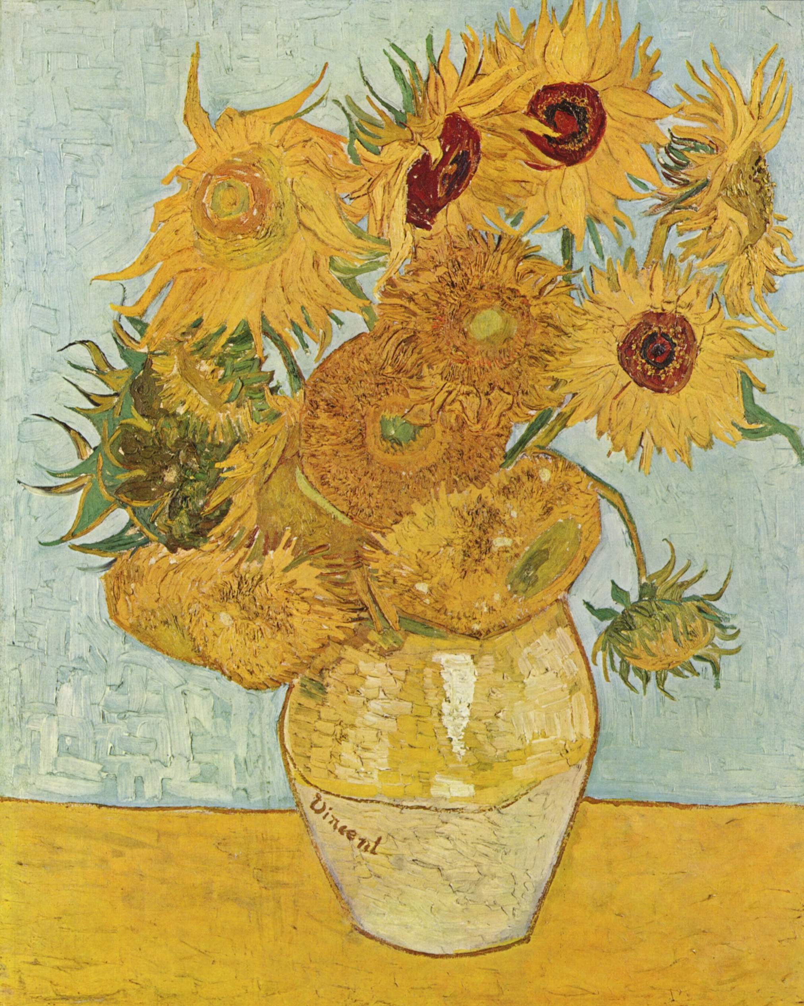
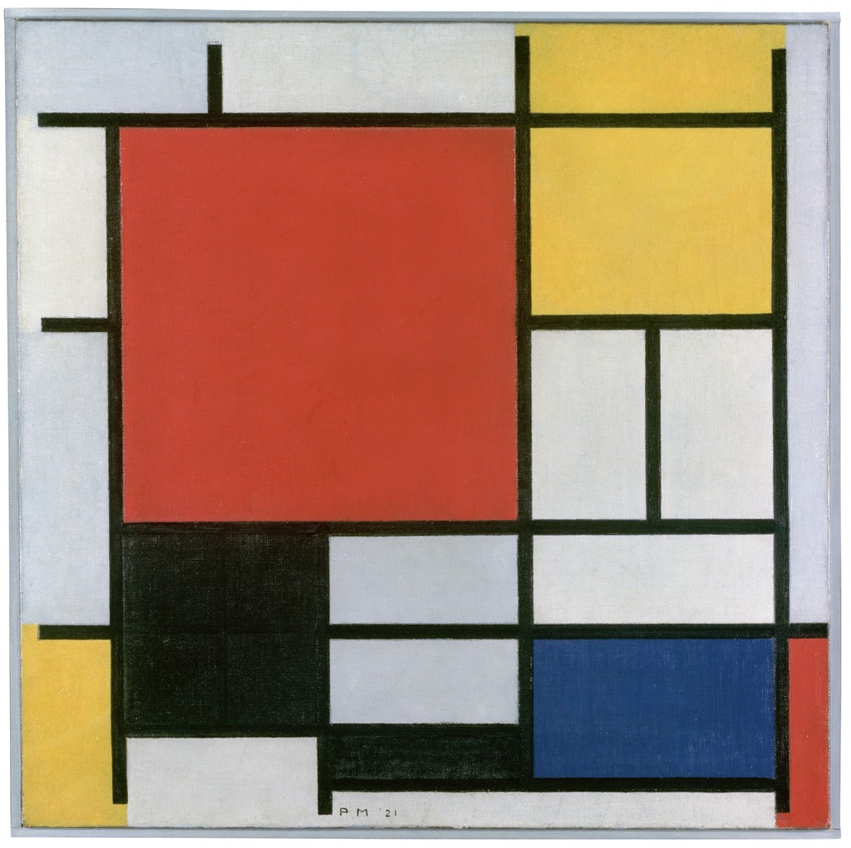
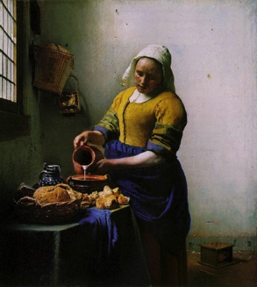
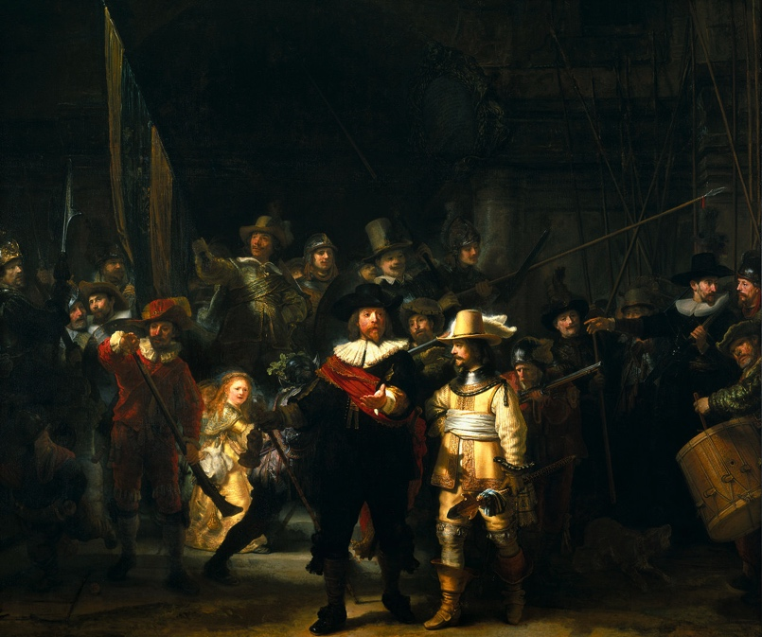
Quelques artistes peintres connus
Autoportrait
Vincent Van Gogh
Les Tournesols
Vincent Van Gogh
Composition - 1921
Piet Mondrian
La laitière - 1658
Johannes Vermeer
La Ronde de Nuit - 1642
Rembrandt

Slide 12
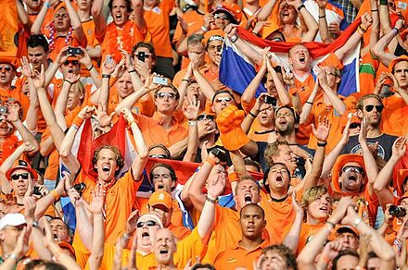
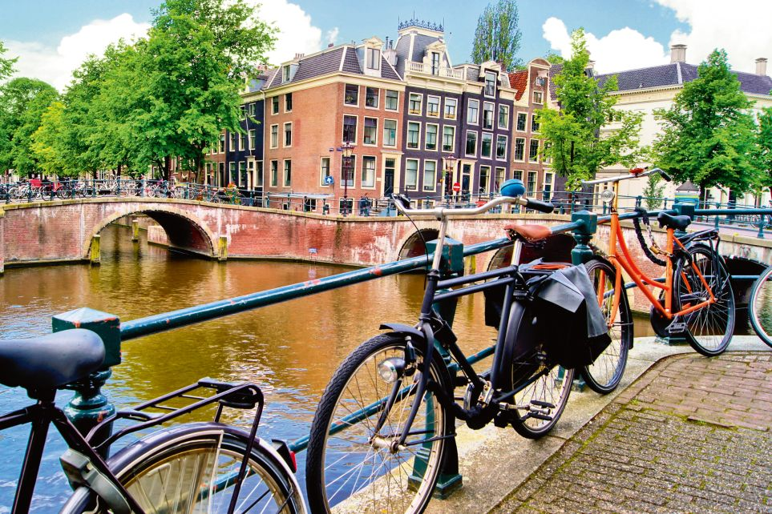
Anecdotes
La couleur orange est la couleur officielle des Pays-Bas. Elle n’apparaît pas sur le drapeau car, elle n’était pas assez visible en mer. Elle a donc été remplacée par le rouge.
Le vélo est un mode de déplacement privilégié aux Pays-Bas. En moyenne, un néerlandais pédale à vélo environ 900 km par an.

Slide 13
Merci
Sources, images et photos : Wikipedia

